Slide 1
Vekkelsesmøte om maskinlæring

Slide 2
Hype
“We are on the cusp of a paradigm shift in computing that is unlike anything we have seen in decades”
-Satya Nadella, Microsoft CEO, intern epost, 2016
"We will move from mobile-first to an AI-first world"
-Sundar Pichai, Google CEO, i Founders' Letter 2016
“[AI] is just going to unlock so much potential in so many different domains.”
-Mark Zuckerberg, Facebook CEO, How to build the Future, 2016
“We believe AI, and in particular Deep Learning, can be as profound, and maybe even bigger [than mobile and cloud in past 7 years]”
-Frank Chen, Andreesen Horowitz, 2016
“Within a decade, more than half of all computing cycles will be spent on machine learning”
- Diane M. Bryant, Intel EVP, Intel Analytics Summit 2016
“I love this stuff”
- Barack Obama, president, Wired oktober 2016

Slide 3
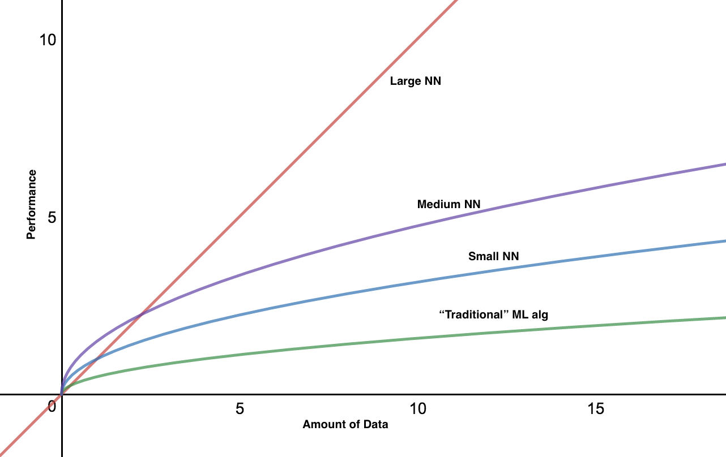

Slide 4
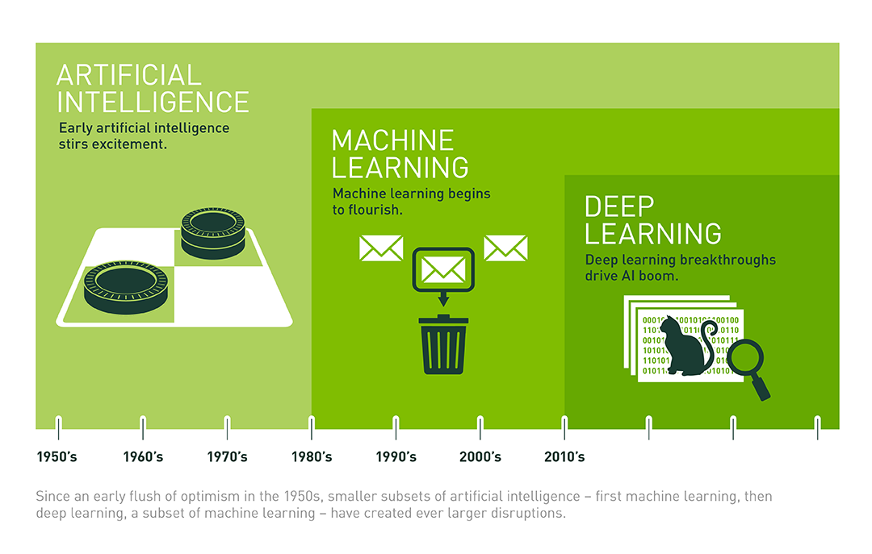

Slide 5
input output
Automatisk generer den svarte boksen, gitt eksempler på input og output
Input | Output
Email | Spam?
Bilde | Objekt (0,1,…,1000)
Lyd | Tekst
Engelsk | Fransk
black box

Slide 6
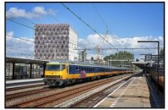
«A train is travelling down the tracks at a train station»
black box

Slide 7
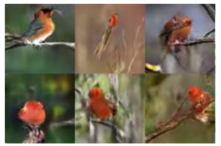

black box
(Reed et al, mai 2016)

Slide 8
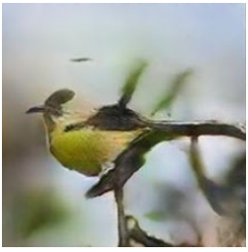
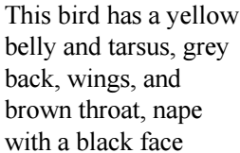
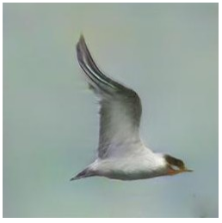
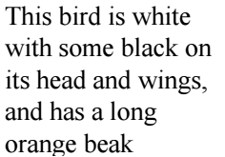
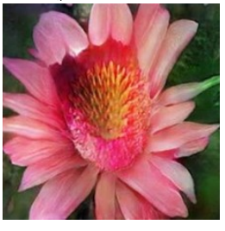
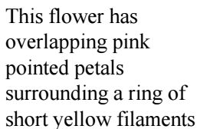
black box
(Zhang et al, des. 2016)

Slide 9
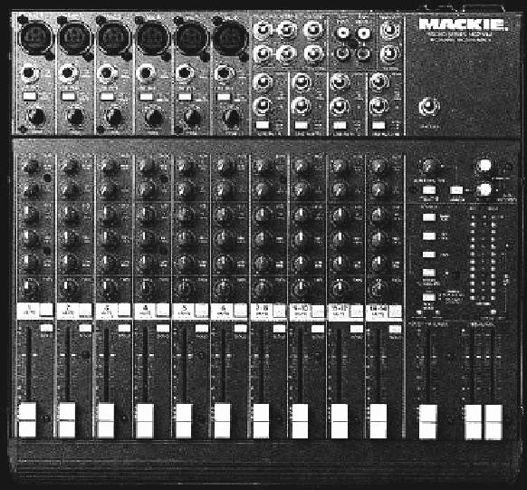
Gradient Descent
En algoritme som ligger bak mesteparten av maskinlæring
input output

Slide 10
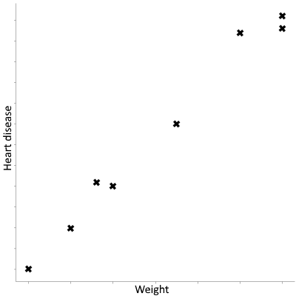
Input: En persons vekt Output: Risiko for hjertesykdom

Slide 11
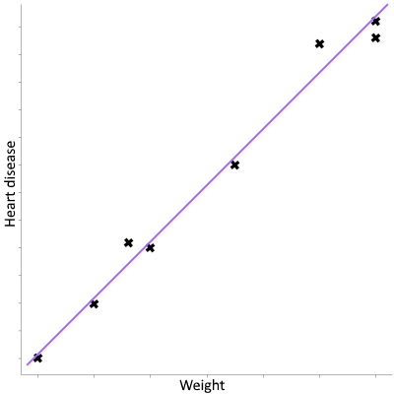
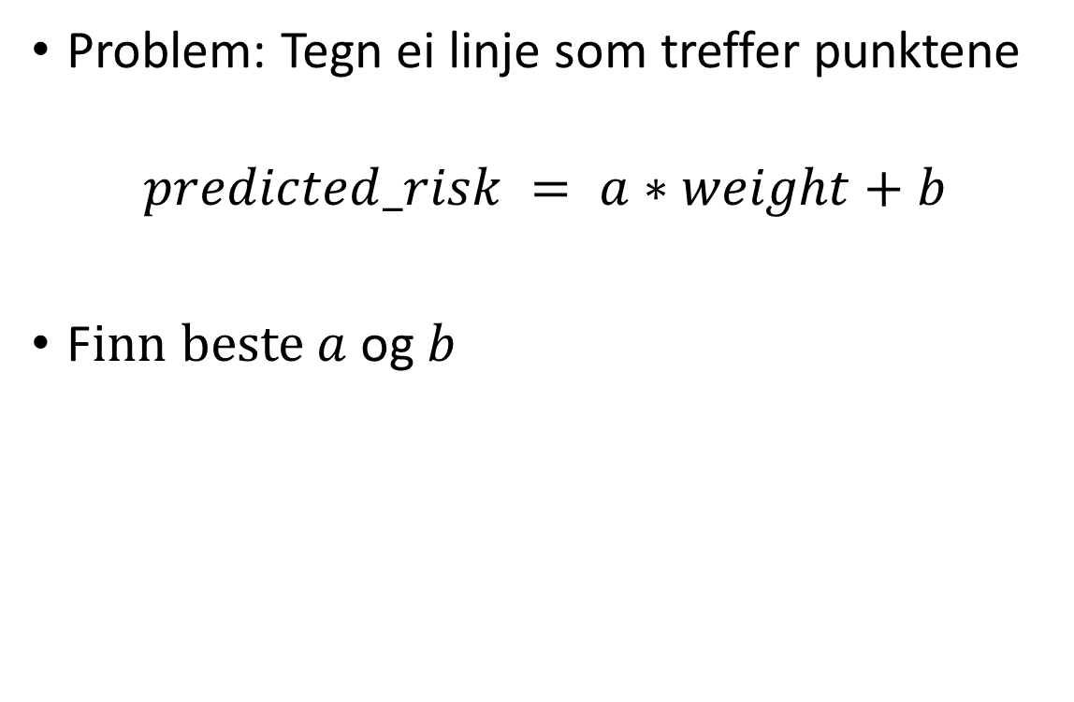
Input: En persons vekt Output: Risiko for hjertesykdom
Problem: Tegn ei linje som treffer punktene
$$predicted_risk = a∗weight+b$$
F$inn beste a$ og $b$

Slide 12
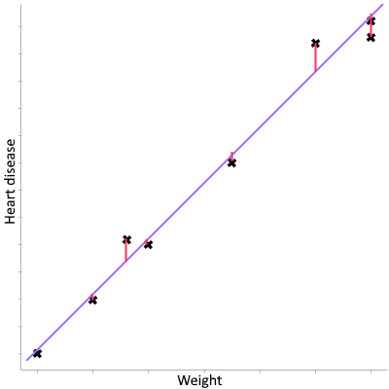
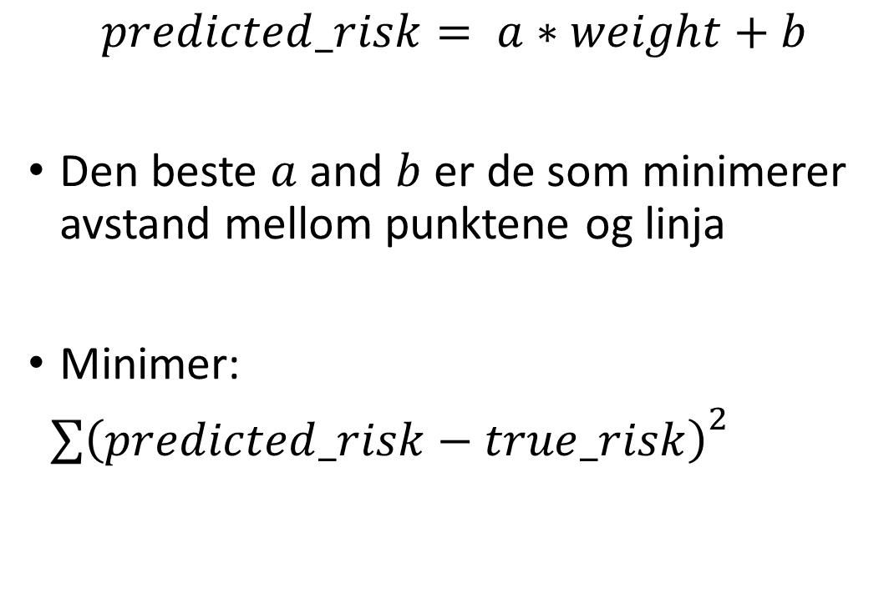
Input: En persons vekt Output: Risiko for hjertesykdom
$$predicted_risk= a∗weight+b$$
Den beste $a$ and $b$ er de som minimerer avstand mellom punktene og linja
Minimer:
${\sum{\left(predicted_risk−true_risk\right)}}^{2}$

Slide 13
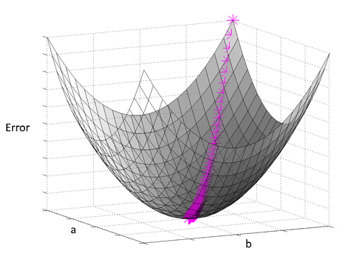
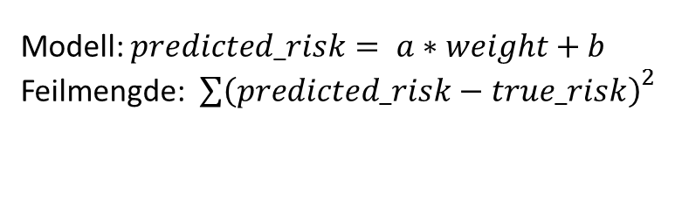

Input: En persons vekt Output: Risiko for hjertesykdom
Plottet prediksjonsfeil for hver $a$ og $b$, får en bolle
Beste $a$ og $b$, med lavest feil, er på bunnen av bollen
Hvordan finner vi bunnen av bollen?
Modell: $predicted_risk= a∗weight+b$
Feilmengde: ${\sum{\left(predicted_risk−true_risk\right)}}^{2}$

Slide 14
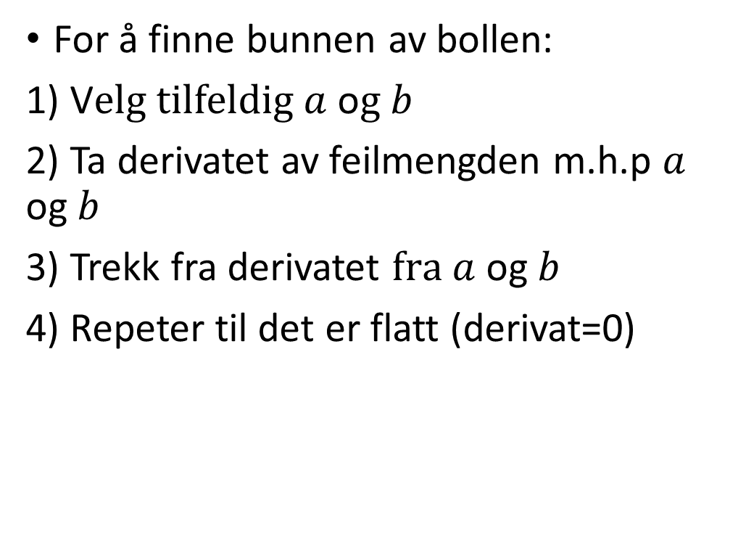
Input: En persons vekt Output: Risiko for hjertesykdom
For å finne bunnen av bollen:
1) V$elg tilfeldig a$ o$g b$
2) Ta derivatet av feilmengden m.h.p $a$ og $b$
3) Trekk fra derivatet $fra a$ og $b$
4) Repeter til det er flatt (derivat=0)
Modell: $predicted_risk= a∗weight+b$
Feilmengde: ${\sum{\left(predicted_risk−true_risk\right)}}^{2}$

Slide 15
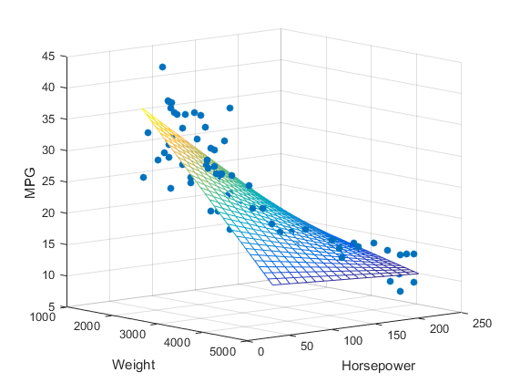
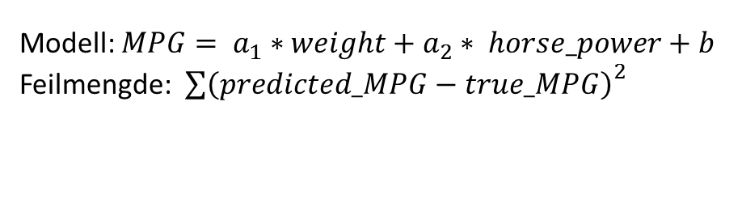
Inputs: Hestekrefter, vekt Output: Miles per gallon
Modell: $MPG= a_{1}∗weight+a_{2}∗ horse_power+b$
Feilmengde: ${\sum{\left(predicted_MPG−true_MPG\right)}}^{2}$
Finner et plan i stedet for ei linje
Fortsatt en vektet sum av input
Samme algoritme
Samme feilfunksjon
Landskapet til feilfunskjonen er nå 4D bolle, «hyperbolle»

Slide 16
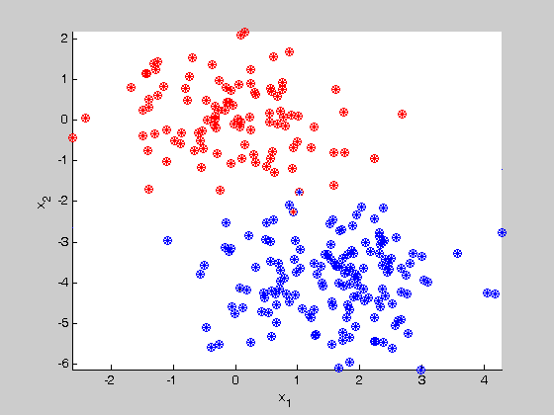
Lag en klassifisator, for diskret output
Kreft
Ikke kreft

Slide 17
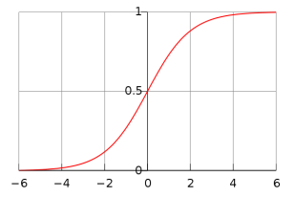
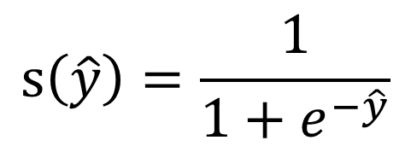
Lag en klassifisator, for diskret output
Vektet sum:
Samme som før
Skvisefunksjon:
Gir output mellom 0 og 1
Feilfunksjon:
Uendelig ved feil svar
0 ved riktig svar
$$\hat{y}=a_{1}x_{1}+…+ a_{n}x_{n}+b$$
$$s\left(\hat{y}\right)=\frac{1}{1+e^{−\hat{y}}}$$
$$−y\log{s\left(\hat{y}\right)}−(1−y)\log{(1−s\left(\hat{y}\right))}$$

Slide 18
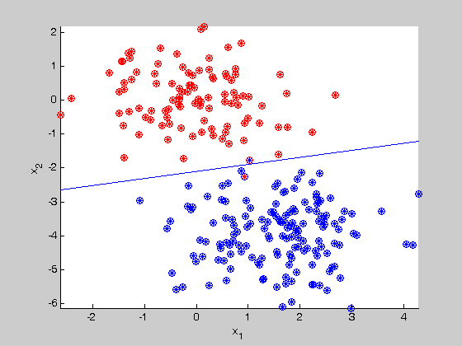
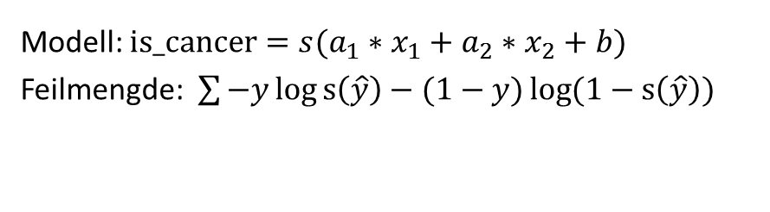
Lag en klassifisator, for diskret output
Kreft
Ikke kreft
Modell: $is_cancer=s(a_{1}∗x_{1}+a_{2}∗x_{2}+b)$
Feilmengde: ${\sum{−y\log{s\left(\hat{y}\right)}−(1−y)\log{(1−s\left(\hat{y}\right))} }}^{}$

Slide 19
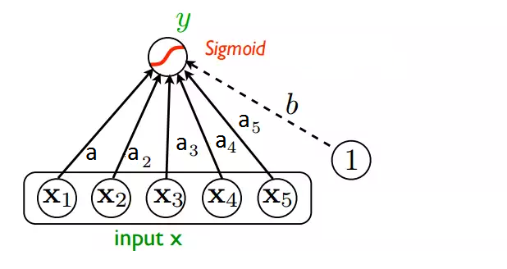
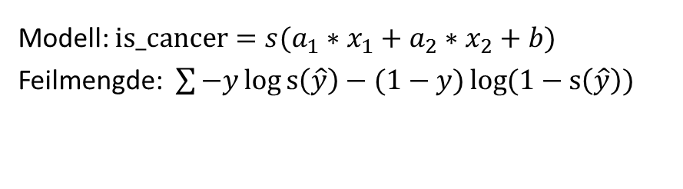
Dette kalles: Logistic Regression
Vektet sum +
skvisefunksjon
Modell: $is_cancer=s(a_{1}∗x_{1}+a_{2}∗x_{2}+b)$
Feilmengde: ${\sum{−y\log{s\left(\hat{y}\right)}−(1−y)\log{(1−s\left(\hat{y}\right))} }}^{}$

Slide 20
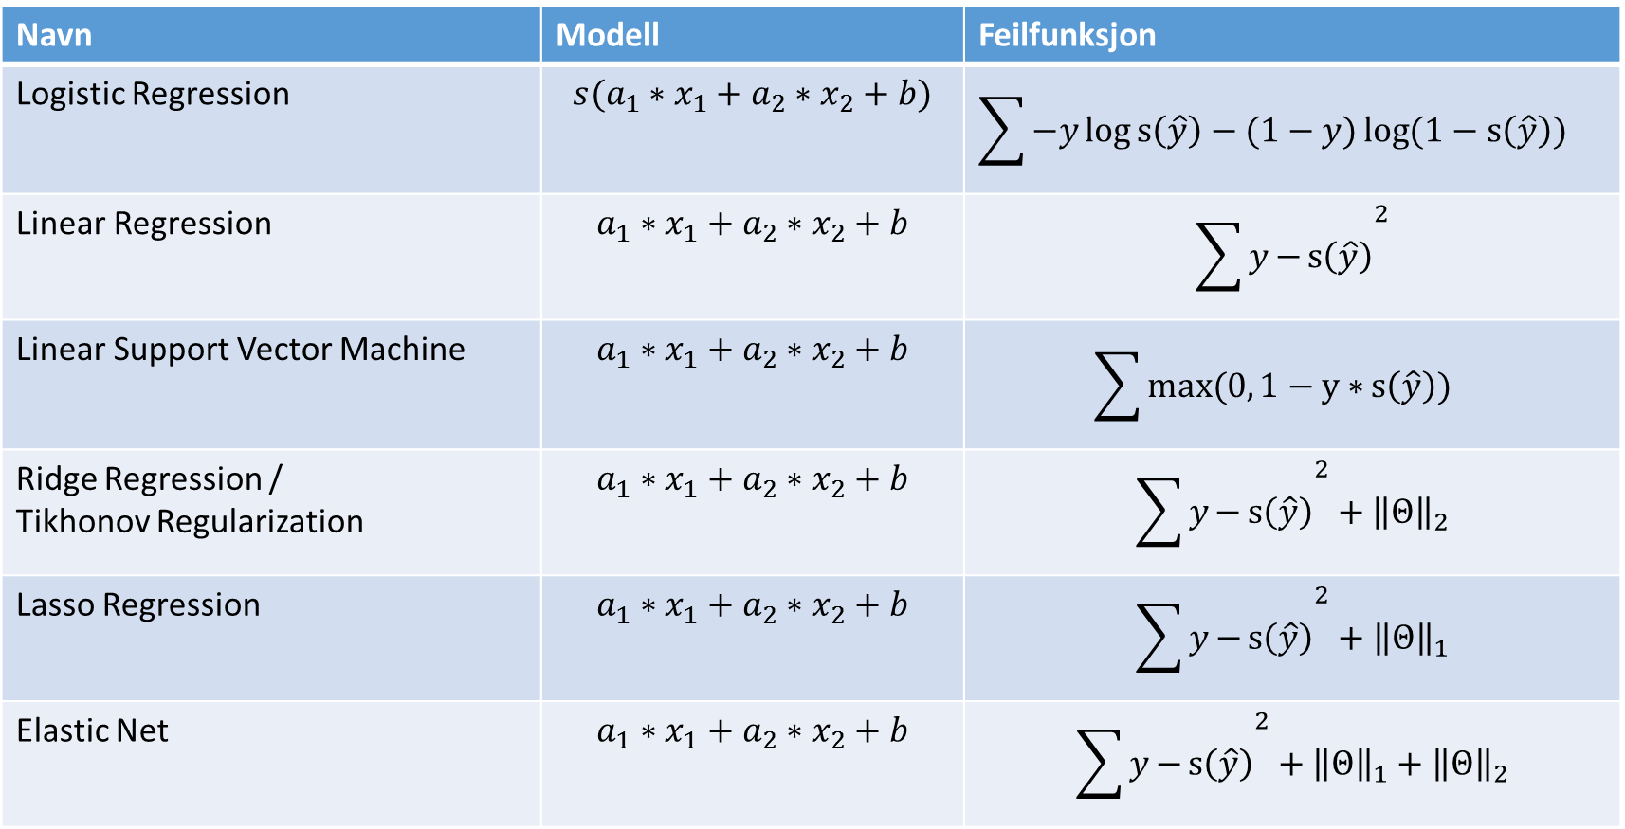
Navn | Modell | Feilfunksjon
Logistic Regression | $$s(a_{1}∗x_{1}+a_{2}∗x_{2}+b)$$ | $${\sum{−y\log{s\left(\hat{y}\right)}−(1−y)\log{(1−s\left(\hat{y}\right))} }}^{}$$
Linear Regression | $$a_{1}∗x_{1}+a_{2}∗x_{2}+b$$ | $${\sum{y−{s\left(\hat{y}\right)}}}^{2}$$
Linear Support Vector Machine | $$a_{1}∗x_{1}+a_{2}∗x_{2}+b$$ | $${\sum{max⁡(0, 1−y∗{s\left(\hat{y}\right))} }}^{}$$
Ridge Regression / Tikhonov Regularization | $$a_{1}∗x_{1}+a_{2}∗x_{2}+b$$ | $${\sum{y−{s\left(\hat{y}\right)}}}^{2}+{\left\|Θ\right\|}_{2}$$
Lasso Regression | $$a_{1}∗x_{1}+a_{2}∗x_{2}+b$$ | $${\sum{y−{s\left(\hat{y}\right)}}}^{2}+{\left\|Θ\right\|}_{1}$$
Elastic Net | $$a_{1}∗x_{1}+a_{2}∗x_{2}+b$$ | $${\sum{y−{s\left(\hat{y}\right)}}}^{2}+{\left\|Θ\right\|}_{1}+{\left\|Θ\right\|}_{2}$$

Slide 21
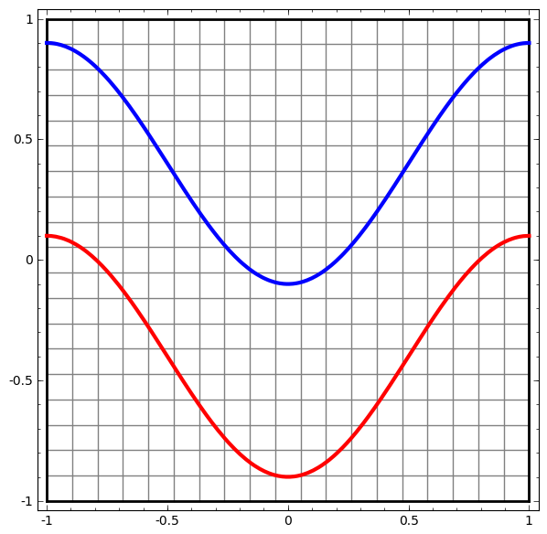
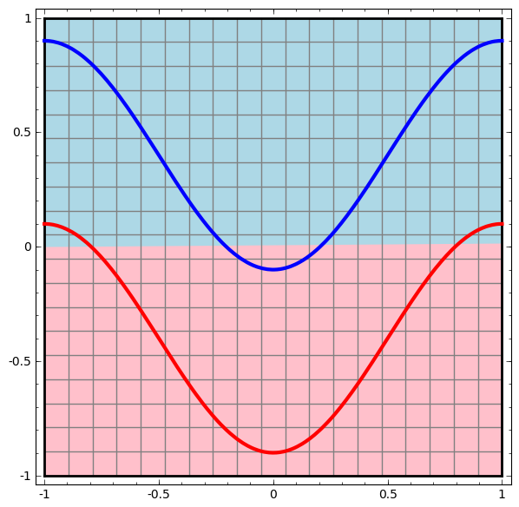
Begrensninger for Logistic Regression
Blir unøyaktig når klassene ikke kan oppdeles med ei linje

Slide 22
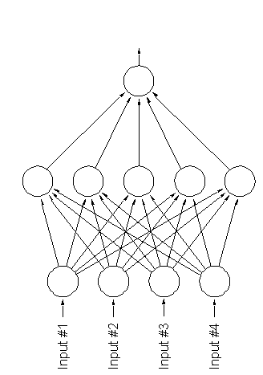
Løsning:

Slide 23
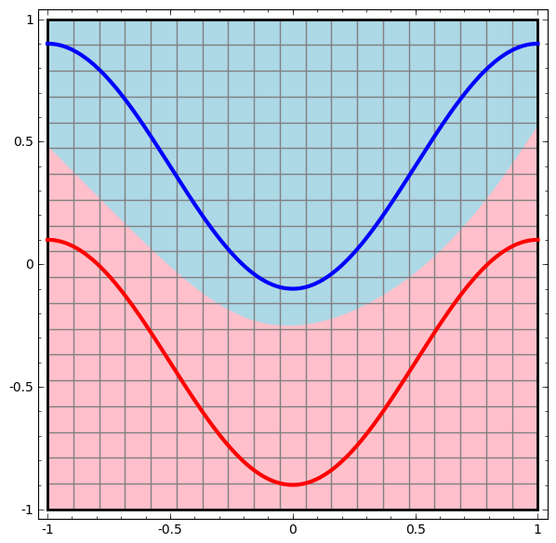
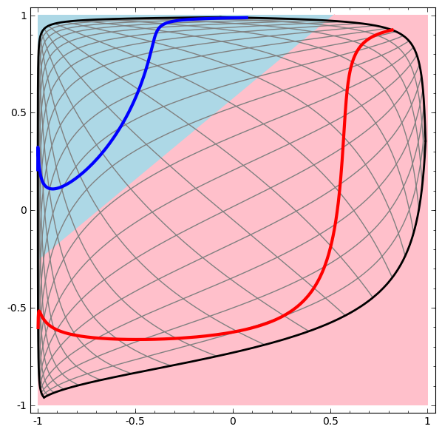
Løsning:
Nå kan vi bøye rommet, og trekke linjen etterpå

Slide 24
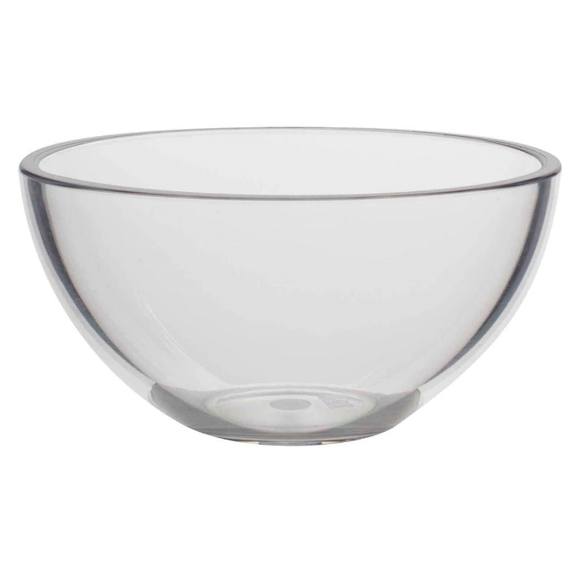
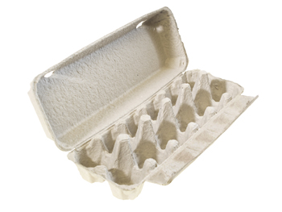
Modell:
Feilfunksjon:

Slide 25
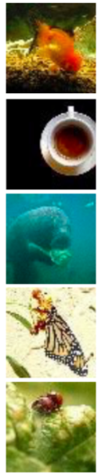

Objektgjenkjenning
Imagenet
-> Goldfish
-> Espresso
-> Dugong
-> Monarch butterfly
-> Ladybug
Mer enn 1000000 bildeeksempler, 1000 kategorier
black box
«Katt»

Slide 26
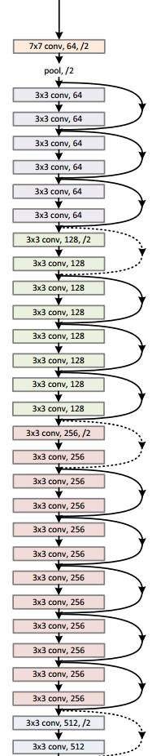
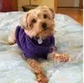

Flere lag!
ResNet: >100 lag
Kan gjenkjenne objekter bedre enn mennesker
Kan skille mellom:
Yorkshire terrier
Norfolk terrier

Slide 27

Virker, så lenge vi har et derivat

Slide 28
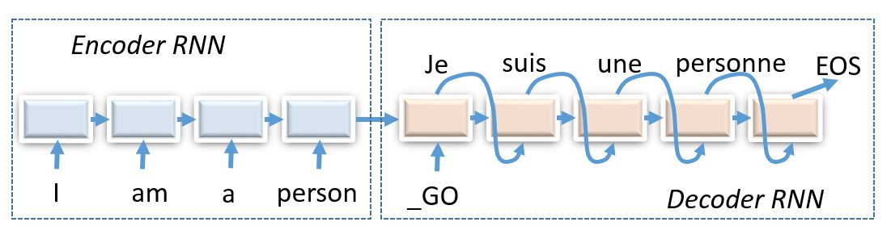
State-of-the-art innen maskinoversetting

Slide 29
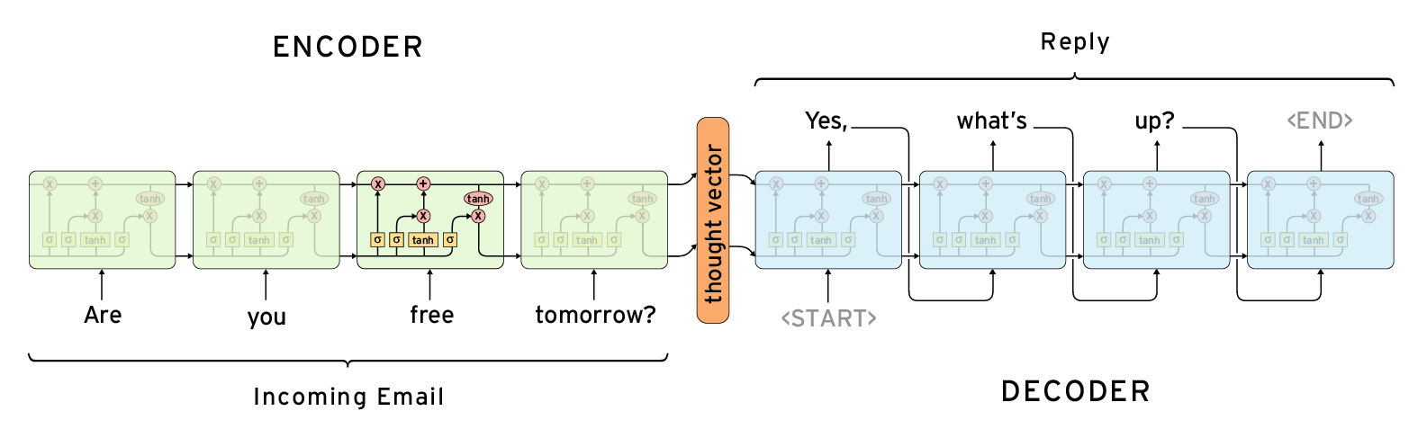
Dialogsystemer
Samme kode som oversettingssystemet!

Slide 30
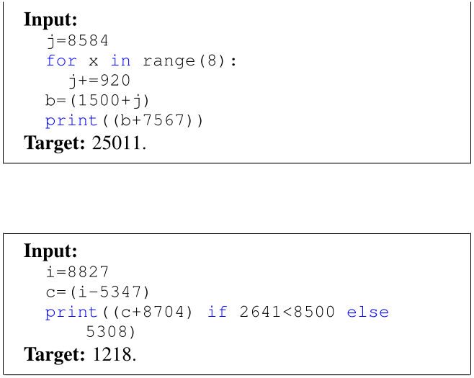
Learning to execute
Virker såvidt, avhengig av kodekompleksistet
Samme kode som maskinoversetting og dialogsystemet
Output av pythonkoden
Pythonkode

Slide 31
Hvordan lage bildebeskrivelser?
«A train is travelling down the tracks at a train station»
black box

Slide 32
Hvordan lage bildebeskrivelser?
Bildemodell + sekvensmodell + data

Slide 33
For å oppsummere
Maskinlæring gir oss automatisk problemløsning
Generelle, dumme algoritmer - intelligensen kommer fra data
Det hele fungerer ved å ta steg i nedoverbakke i en eggekartong
Ta gjerne kontakt: lhe@itema.no

Slide 34
Spørsmål?

